Slide 1
Построение UML – ОПИСАНИЕ ФУНКЦИЙ СИСТЕМЫ ЧЕРЕЗ ДИАГРАММУ ВАРИАНТОВ ИСПОЛЬЗОВАНИЯ
Выполнил студент группы ИКБО-13-22 Руденко Алексей Дмитриевич

Slide 2
Введение
Цель работы
Научиться строить усовершенствованные блок-схемы с параллельными процессами
Задачи
Описать все системные операции и последовательность состояний и переходов в рассматриваемой системе .
Вариант: №26 «Моделирование организации продажи билетов в кинотеатр»

Slide 3
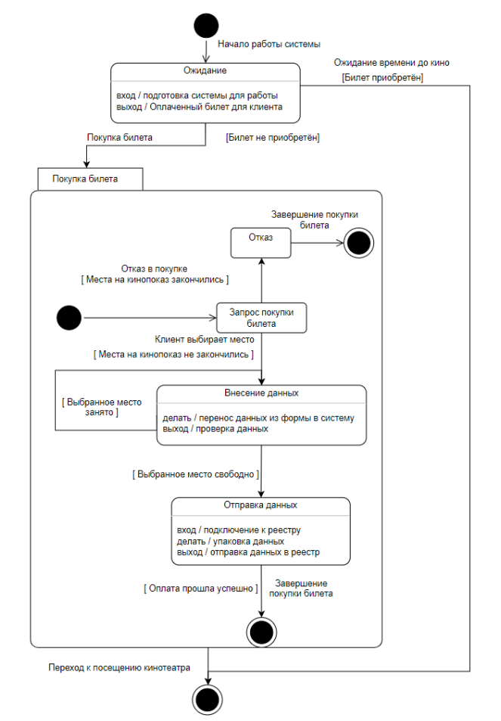
Диаграмма состояния клиента

Slide 4
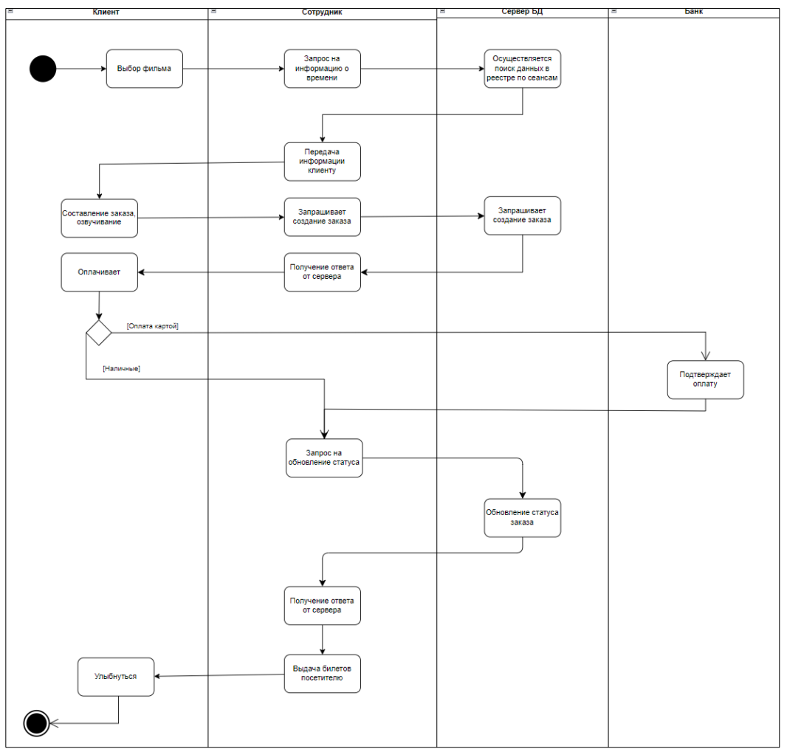
Диаграмма активности автосалона

